Slide 1
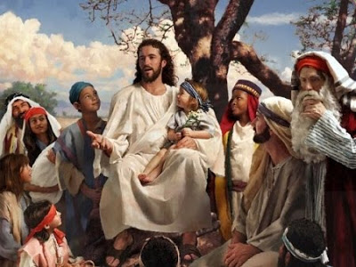
“O Filho do Homem vai ser entregue… Se alguém quiser ser o primeiro, que seja aquele que serve a todos!”

Slide 2
Toda bíblia é comunicação de um Deus amor, de um Deus irmão é feliz quem crê na revelação quem tem deus no coração.
1. Jesus Cristo é a palavra, pura imagem de Deus pai. Ele é vida e verdade, a suprema caridade.
2. Os profetas sempre mostram a vontade do Senhor, precisamos ser profetas para o mundo ser melhor.

Slide 3
“O Filho do Homem vai ser entregue… Se alguém quiser ser o primeiro, que seja aquele que serve a todos!”

Slide 4
A bíblia é a palavra de Deus semeada no meio do povo. Que cresceu, cresceu e nos transformou, ensinando-nos viver um mundo novo.
1. Deus é bom, nos ensina a viver, nos revela o caminho a seguir. Só no amor partilhando seus dons, sua presença iremos sentir.
2. Somos povo, o povo de Deus e formamos o reino de irmãos. E a palavra que é viva nos guia e alimenta a nossa união.

Slide 5
Senhor, eu estou aqui, venho Te pedir piedade de mim.(bis) Senhor, estamos aqui, viemos Te pedir piedade de nós.(bis) Piedade Senhor tem piedade Senhor. Meu pecado vem lavar com seu amor. Piedade Senhor tem piedade Senhor. E liberta minh’alma para o amor.

Slide 6
“O Filho do Homem vai ser entregue… Se alguém quiser ser o primeiro, que seja aquele que serve a todos!”

Slide 7
Perdão senhor, tantos erros cometi perdão Senhor, tantas vezes me omiti. Perdão Senhor, pelos males que causei, pelas coisas que falei, pelo irmão que eu julguei (bis)
Piedade Senhor, tem piedade Senhor, meu pecado vem lavar com seu amor piedade Senhor, tem piedade Senhor, e liberta minha alma para o amor.
Perdão Senhor, porque sou tão pecador perdão Senhor, sou pequeno e sem valor Mas mesmo assim, Tu me amas quero então te entregar meu coração suplicar o teu perdão (bis)

Slide 8
“O Filho do Homem vai ser entregue… Se alguém quiser ser o primeiro, que seja aquele que serve a todos!”

Slide 9
Glória, gloria a Deus nas alturas... Ôô....gloria, e a nós a sua Paz. (Bis)
1. Senhor Deus rei dos céus, Deus pai onipotente, vos louvamos bem dizemos, adoramos. Nós vos glorificamos e vos damos graças, por vossa..

Slide 10
Glória, gloria a Deus nas alturas... Ôô....gloria, e a nós a sua Paz.(Bis) 2. Jesus Cristo, Senhor Deus, filho único do Pai. Cordeiro de Deus que tirais o pecado do mundo, Tende Piedade. Vós que estais a direita do Pai, Tende piedade. Vós que tirais o pecado do mundo... Tende piedade Acolhei as nossas súplicas.

Slide 11
Glória, gloria a Deus nas alturas... Ôô....gloria, e a nós a sua Paz. (bis)
3. Só vós, sois o santo o Senhor, o altíssimo só vos. Jesus Cristo, com Espirito e o Pai.

Slide 12
“O Filho do Homem vai ser entregue… Se alguém quiser ser o primeiro, que seja aquele que serve a todos!”

Slide 13
Cantemos glória! Glória a Deus nas alturas! Cantemos glória! A Deus e paz aos homens. Por ele amados, cantemos gló-ó-ria.
1. Senhor, rei dos céus, Deus pai todo-poderoso nós vos louvamos, nós vos bendizemos, vos adoramos, vos glorificamos vos damos graças por vossa imensa gló-ória.

Slide 14
Cantemos glória! Glória a Deus nas alturas! Cantemos glória! A Deus e paz aos homens. Por ele amados, cantemos gló-ó-ria.
2. Senhor Jesus Cristo, do pai filho unigênito, cordeiro de Deus, filho de Deus-pai vós que tirais o pecado do mundo, tende piedade, acolhei a nossa sú-pli-ca.

Slide 15
Cantemos glória! Glória a Deus nas alturas! Cantemos glória! A Deus e paz aos homens. Por ele amados, cantemos gló-ó-ria.
3. Só vós sois o santo, do pai a direita estais, tende piedade, tende piedade de nós. Só vós o altíssimo, Senhor Jesus Cristo com Espírito Santo, na glória de Deus pai. A-mém!

Slide 16
“O Filho do Homem vai ser entregue… Se alguém quiser ser o primeiro, que seja aquele que serve a todos!”

Slide 17
Vai falar no evangelho Jesus Cristo, aleluia! Sua palavra é alimento que dá vida, aleluia!
Glória a Ti, Senhor. Toda graça e louvor. (bis)
A mensagem da alegria ouviremos, aleluia! De Deus as maravilhas cantaremos, aleluia!

Slide 18
“O Filho do Homem vai ser entregue… Se alguém quiser ser o primeiro, que seja aquele que serve a todos!”

Slide 19
Eu não sou nada e do pó nasci mas Tu me amas e morrestes por mim diante da cruz só posso exclamar Teu sou, Teu sou
Toma minhas mãos Te peço toma meus lábios Te amo toma minha vida, ó pai Teu sou, Teu sou. Teu sou, Teu sou.
Quando de joelhos Te olho ó Jesus. Vejo tua grandeza e minha pequenez. Que posso dar-Te eu só meu ser. Teu sou, Teu sou.

Slide 20
“O Filho do Homem vai ser entregue… Se alguém quiser ser o primeiro, que seja aquele que serve a todos!”

Slide 21
Eu celebrarei cantando ao Senhor e só nele me alegrarei (bis) Eu o louvo e adoro porque tens triunfado (bis) Santo é o Senhor Deus do universo! (3x) Porque Santo é! Hosana nas alturas! (3x) Porque Santo é! Bendito é bendito o que vem! (3x) Em nome de Deus!

Slide 22
“O Filho do Homem vai ser entregue… Se alguém quiser ser o primeiro, que seja aquele que serve a todos!”

Slide 23
Santo, Santo, Santo é o Senhor. (bis)
1. Os céus e a terra proclamam vossa glória.
Hosana nas alturas.
2. Bendito o que vem em nome do Senhor. Hosana nas alturas!

Slide 24
“O Filho do Homem vai ser entregue… Se alguém quiser ser o primeiro, que seja aquele que serve a todos!”

Slide 25
Feliz o homem que ama o Senhor/ E segue seus mandamentos./ O seu Coração é repleto de amor,/ Deus mesmo é seu alimento.
1. Feliz o que anda na Lei do Senhor/ E segue o caminho que Deus lhe indicou:/ Terá recompensa no Reino dos Céus/ Porque muito amou.

Slide 26
Feliz o homem que ama o Senhor/ E segue seus mandamentos./ O seu Coração é repleto de amor,/ Deus mesmo é seu alimento.
2. Feliz quem se alegra em servir o irmão,/ Segundo os preceitos que Deus lhe ensinou:/ Verá maravilhas de Deus, o Senhor,/ Porque muito amou.

Slide 27
Feliz o homem que ama o Senhor/ E segue seus mandamentos./ O seu Coração é repleto de amor,/ Deus mesmo é seu alimento.
3. Feliz quem confia na força do bem,/ Seguindo os caminhos da paz e o perdão:/ Será acolhido nos braços do Pai/ Porque muito amou.

Slide 28
Feliz o homem que ama o Senhor/ E segue seus mandamentos./ O seu Coração é repleto de amor,/ Deus mesmo é seu alimento.
4. Feliz quem dá graças de bom coração/ E estende sua mão ao sem-voz e sem-vez,/ Terá no banquete um lugar para si,/ Porque muito amou.

Slide 29
“O Filho do Homem vai ser entregue… Se alguém quiser ser o primeiro, que seja aquele que serve a todos!”

Slide 30
Venho Senhor Te receber agora Teu santo corpo, Senhor me enche do Teu amor. Venho Senhor Te receber agora Teu santo sangue, Senhor transborda meu coração Senhor.
1. E ao receber Teu corpo e sangue Senhor possa em mim brotar a paz, o amor e a salvação e no Teu altar seremos um em comunhão és grande ó meu salvador.

Slide 31
Venho Senhor Te receber agora Teu santo corpo, Senhor me enche do Teu amor. Venho Senhor Te receber agora Teu santo sangue, Senhor transborda meu coração Senhor.
2. E ao receber teu corpo e sangue Senhor não se faça em mim motivo de condenação mas se faça sim, Senhor presença Tua em mim és grande ó meu salvador.

Slide 32
“O Filho do Homem vai ser entregue… Se alguém quiser ser o primeiro, que seja aquele que serve a todos!”

Slide 33
O meu coração tem sede de amar, vim ao teu encontro ansioso em te adorar! (bis)
Meu Deus, eu creio e adoro, espero e te amo, por aqueles que não te amam! O céu se faz presente aqui e olhas para mim por que me amas sem igual! (Bis)

Slide 34
“O Filho do Homem vai ser entregue… Se alguém quiser ser o primeiro, que seja aquele que serve a todos!”

Slide 35
Demos graças ao bom Deus. Demos graças ao Senhor por esta celebração. Por este encontro de louvor e oração. Por esta celebração. Por este encontro de louvor e oração.
Temos uma nova missão. De levar a paz por onde formos. De anunciar, evangelizar de viver a palavra do Senhor. De anunciar, evangelizar de viver a palavra do Senhor.

Slide 36
“O Filho do Homem vai ser entregue… Se alguém quiser ser o primeiro, que seja aquele que serve a todos!”

Slide 37
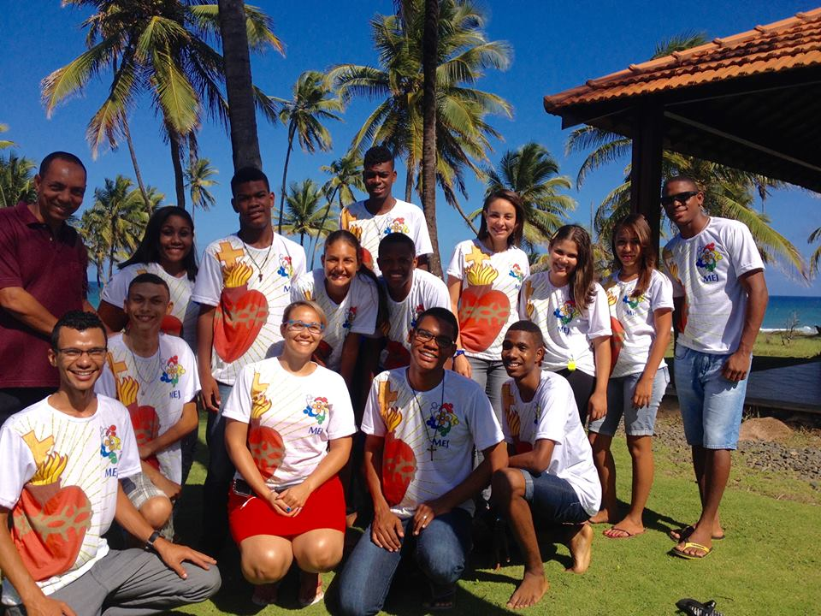

Slide 38


